Slide 1

Сьогодні на уроці
Закріплюємо букви Б, б її звукове значення.
- Працюємо над навичкою читання
-Вивчаємо рукописну велику букву Б, поєднання її складників.

Slide 2


Читання слів
Ст. 98

Slide 3
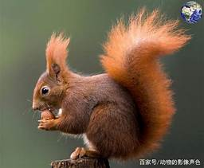
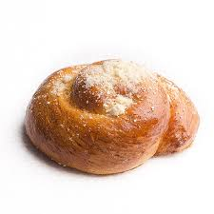
Читай, пояснюй значення.
білка
булка

Slide 4
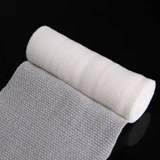
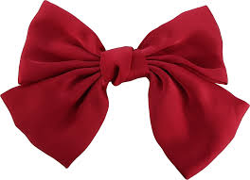
Читай, пояснюй значення.
бинт
бант

Slide 5
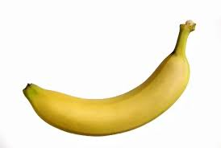
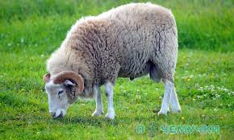
Читай, пояснюй значення.
банан
баран

Slide 6
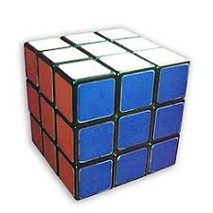

Читай, пояснюй значення.
кубик
кубок

Slide 7
о
б
Склади слово.
к
с
б о к с

Slide 8

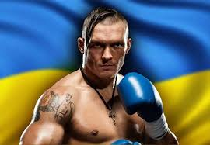
Руханка «Бокс»
Олександр УСИК
Аліна Шатернікова

Slide 9
Робота з текстом
Ст. 101
Будемо боксерами

Slide 10
Словникова робота
Прочитай, поясни значення слова.
уболівали
ринг
нокаут

Slide 11
Підготу й читання цілими словами
Ст. 101
Будемо боксерами

Slide 12
Сьогодні на уроці
-Вивчаємо рукописну велику букву Б, поєднання її складників.

Slide 13




Запиши в зошиті послідовно.

Slide 14

















Запиши рукописними буквами.
б
Б
Бі
Ба
Бл

Slide 15
Працюємо у прописах ст. 61

